Slide 1
Síntese de Voz em Tempo Real
Eduardo Tenório embat@cin.ufpe.br embatbr@gmail.com

Slide 2
Introdução
Produz voz humana artificialmente

Slide 3
Introdução
Produz voz humana artificialmente
Síntese de Voz → Síntese de Voz via Texto (TTS)

Slide 4
Introdução
Produz voz humana artificialmente
Síntese de Voz → Síntese de Voz via Texto (TTS)
Onde usar?

Slide 5
Introdução
Produz voz humana artificialmente
Síntese de Voz → Síntese de Voz via Texto (TTS)
Onde usar?
  Leitura de tela para cegos

Slide 6
Introdução
Produz voz humana artificialmente
Síntese de Voz → Síntese de Voz via Texto (TTS)
Onde usar?
  Leitura de tela para cegos
  Pessoas com problemas de fala (Hawking)

Slide 7

Introdução
Produz voz humana artificialmente
Síntese de Voz → Síntese de Voz via Texto (TTS)
Onde usar?
  Leitura de tela para cegos
  Pessoas com problemas de fala (Hawking)
  Interface humano-máquina (Google Glass, Siri...)

Slide 8
Introdução
Produz voz humana artificialmente
Síntese de Voz → Síntese de Voz via Texto (TTS)
Onde usar?
  Leitura de tela para cegos
  Pessoas com problemas de fala (Hawking)
  Interface humano-máquina (Google Glass, Siri...)
  Atores virtuais

Slide 9
Introdução
Produz voz humana artificialmente
Síntese de Voz → Síntese de Voz via Texto (TTS)
Onde usar?
  Leitura de tela para cegos
  Pessoas com problemas de fala (Hawking)
  Interface humano-máquina (Google Glass, Siri...)
  Atores virtuais
  [more options]

Slide 10
Introdução
Produz voz humana artificialmente
Síntese de Voz → Síntese de Voz via Texto (TTS)
Onde usar?
  Leitura de tela para cegos
  Pessoas com problemas de fala (Hawking)
  Interface humano-máquina (Google Glass, Siri...)
  Atores virtuais
  [more options]
Síntese de Voz via Interface Cerebral (recente)

Slide 11
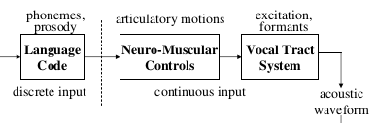
Text-To-Speech Synthesis
Um sistema TTS simula parte da speech chain:
  Codificação da linguagem
  Controles neuro-musculares
  Trato vocal

Slide 12
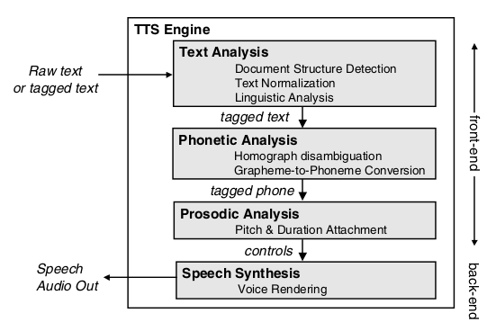
Text-To-Speech Synthesis
Motor TTS:
  Entrada: Texto
  Saída: Voz
*Pode ser taggeado

Slide 13
Text-To-Speech Synthesis
Motor TTS:
  Entrada: Texto
  Saída: Voz
Trabalha com:
  Pronúncia do texto
  Estrutura sintática
  Semântica e ambi-guidade
*Pode ser taggeado

Slide 14
Text-To-Speech Synthesis
Document Structure Detection:
  Listas vs. texto corrente
  Fim de frase
  Fim de parágrafo
  Pontuação
  “This is Dr. Frankenstein.”

Slide 15
Text-To-Speech Synthesis
Text Normalization:
  “I live on Bourbon St. in St. Louis”
  “$10”
  “4:20”
  “06/06/2014”
  “She worked for DEC”
  “I read Foucault”

Slide 16
Text-To-Speech Synthesis
Linguistic Analysis:
  Part of speech (POS): substantivo, verbo, etc.
  Pausa entre frases
  Ênfase nas palavras certas
  Tipo da fala: raivoso, emotivo, relaxado, etc.
  Um parser linguístico é muito lento

Slide 17
Text-To-Speech Synthesis
Homograph Disambiguation:
  Pronúncia correta de homografos
  Checar o contexto
  “an absent boy” vs. “do you choose to absent yourself?”
  Isso já é Processamento de Linguagem Natural!

Slide 18
Text-To-Speech Synthesis
Grapheme-to-Phoneme Conversion:
  Converte o texto para tagged phone.
  Uso de dicionário de pronúncia
  Cada palavra é procurada independentemente
  Regras de conversão para as exceções

Slide 19
Text-To-Speech Synthesis
Pitch & Duration Attachment:
  Provê ao sintetizador um conjunto de sinais de controle (sequência de sons, durações, pitch)
  Sequência de sons deriva da ordem das palavras
  Durações e pitch podem ser gerados baseados em regras próprias
  Estresse, pausas e etc. tornam a voz mais natural

Slide 20
Text-To-Speech Synthesis
Voice Rendering:

Slide 21
Text-To-Speech Synthesis
Voice Rendering:
  Rule-based systems
  Data-driven systems

Slide 22
Text-To-Speech Synthesis
Voice Rendering:
  Rule-based systems
    Baseiam-se em modelos físicos
  Data-driven systems

Slide 23
Text-To-Speech Synthesis
Voice Rendering:
  Rule-based systems
    Baseiam-se em modelos físicos
    Voz gerada from scratch
  Data-driven systems

Slide 24
Text-To-Speech Synthesis
Voice Rendering:
  Rule-based systems
    Baseiam-se em modelos físicos
    Voz gerada from scratch
    Útil para sistemas simples
  Data-driven systems

Slide 25
Text-To-Speech Synthesis
Voice Rendering:
  Rule-based systems
    Baseiam-se em modelos físicos
    Voz gerada from scratch
    Útil para sistemas simples
  Data-driven systems
    Necessita de uma base de dados

Slide 26
Text-To-Speech Synthesis
Voice Rendering:
  Rule-based systems
    Baseiam-se em modelos físicos
    Voz gerada from scratch
    Útil para sistemas simples
  Data-driven systems
    Necessita de uma base de dados
    Abordagem dominante

Slide 27
Text-To-Speech Synthesis
Três grandes grupos:
  Formants Synthesis
  Articulatory Synthesis
  Contatenative Synthesis

Slide 28
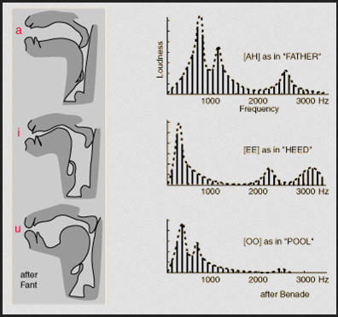
Text-To-Speech Synthesis
Formants:

Slide 29
Text-To-Speech Synthesis
Formants:
  Picos no espectro da frequência

Slide 30
Text-To-Speech Synthesis
Formants:
  Picos no espectro da frequência
  Função do trato vocal simulada satisfatoriamente

Slide 31
Text-To-Speech Synthesis
Formants:
  Picos no espectro da frequência
  Função do trato vocal simulada satisfatoriamente
  Frequências de ressonância do sistema

Slide 32
Text-To-Speech Synthesis
Articulatory:

Slide 33
Text-To-Speech Synthesis
Articulatory:
  Modelagem direta de todo o sistema vocal

Slide 34
Text-To-Speech Synthesis
Articulatory:
  Modelagem direta de todo o sistema vocal
  Voz de alta qualidade

Slide 35
Text-To-Speech Synthesis
Articulatory:
  Modelagem direta de todo o sistema vocal
  Voz de alta qualidade
  Um dos métodos mais difíceis de implementar

Slide 36
Text-To-Speech Synthesis
Articulatory:
  Modelagem direta de todo o sistema vocal
  Voz de alta qualidade
  Um dos métodos mais difíceis de implementar
  Difícil adquirir dados para criar o modelo

Slide 37
Text-To-Speech Synthesis
Articulatory:
  Modelagem direta de todo o sistema vocal
  Voz de alta qualidade
  Um dos métodos mais difíceis de implementar
  Difícil adquirir dados para criar o modelo
  Trade-off acurácia/implementação

Slide 38
Text-To-Speech Synthesis
Articulatory:
  Modelagem direta de todo o sistema vocal
  Voz de alta qualidade
  Um dos métodos mais difíceis de implementar
  Difícil adquirir dados para criar o modelo
  Trade-off acurácia/implementação
  Piores resultados

Slide 39
Text-To-Speech Synthesis
Articulatory:
  Modelagem direta de todo o sistema vocal
  Voz de alta qualidade
  Um dos métodos mais difíceis de implementar
  Difícil adquirir dados para criar o modelo
  Trade-off acurácia/implementação
  Piores resultados
  Silver bullet da síntese de voz (se for criado um modelo satisfatório)

Slide 40
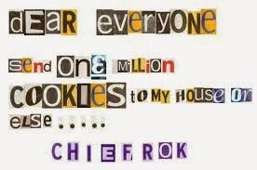
Text-To-Speech Synthesis
Concatenative:

Slide 41
Text-To-Speech Synthesis
Concatenative:
  Concatena unidades de voz pré-gravadas

Slide 42
Text-To-Speech Synthesis
Concatenative:
  Concatena unidades de voz pré-gravadas
  Unidades podem ser palavras, sílabas, semi-silábas, fonemas, difonemas...

Slide 43
Text-To-Speech Synthesis
Concatenative:
  Concatena unidades de voz pré-gravadas
  Unidades podem ser palavras, sílabas, semi-silábas, fonemas, difonemas...
  Unidades mais longas:

Slide 44
Text-To-Speech Synthesis
Concatenative:
  Concatena unidades de voz pré-gravadas
  Unidades podem ser palavras, sílabas, semi-silábas, fonemas, difonemas...
  Unidades mais longas:
    Mais natural

Slide 45
Text-To-Speech Synthesis
Concatenative:
  Concatena unidades de voz pré-gravadas
  Unidades podem ser palavras, sílabas, semi-silábas, fonemas, difonemas...
  Unidades mais longas:
    Mais natural
    Menos pontos de concatenação

Slide 46
Text-To-Speech Synthesis
Concatenative:
  Concatena unidades de voz pré-gravadas
  Unidades podem ser palavras, sílabas, semi-silábas, fonemas, difonemas...
  Unidades mais longas:
    Mais natural
    Menos pontos de concatenação
    Necessita de mais memória

Slide 47
Text-To-Speech Synthesis
Concatenative:
  Concatena unidades de voz pré-gravadas
  Unidades podem ser palavras, sílabas, semi-silábas, fonemas, difonemas...
  Unidades mais longas:
    Mais natural
    Menos pontos de concatenação
    Necessita de mais memória
    Tende a ser impraticável

Slide 48
Text-To-Speech Synthesis
Concatenative:
  Unidades mais curtas:

Slide 49
Text-To-Speech Synthesis
Concatenative:
  Unidades mais curtas:
    Menos natural

Slide 50
Text-To-Speech Synthesis
Concatenative:
  Unidades mais curtas:
    Menos natural
    Mais pontos de concatenação

Slide 51
Text-To-Speech Synthesis
Concatenative:
  Unidades mais curtas:
    Menos natural
    Mais pontos de concatenação
    Necessita de menos memória

Slide 52
Text-To-Speech Synthesis
Concatenative:
  Unidades mais curtas:
    Menos natural
    Mais pontos de concatenação
    Necessita de menos memória
    Coleta de amostras e técnicas de rotulação mais complexas

Slide 53
Text-To-Speech Synthesis
Concatenative:
  Unidades mais curtas:
    Menos natural
    Mais pontos de concatenação
    Necessita de menos memória
    Coleta de amostras e técnicas de rotulação mais complexas
    Difonemas são as unidades mais usadas:

Slide 54
Text-To-Speech Synthesis
Concatenative:
  Unidades mais curtas:
    Menos natural
    Mais pontos de concatenação
    Necessita de menos memória
    Coleta de amostras e técnicas de rotulação mais complexas
    Difonemas são as unidades mais usadas:
      Transição mais suave entre fonemas

Slide 55
Text-To-Speech Synthesis
Concatenative:
  Unidades mais curtas:
    Menos natural
    Mais pontos de concatenação
    Necessita de menos memória
    Coleta de amostras e técnicas de rotulação mais complexas
    Difonemas são as unidades mais usadas:
      Transição mais suave entre fonemas
      Da metade do 1º à metade do 2º fonema

Slide 56
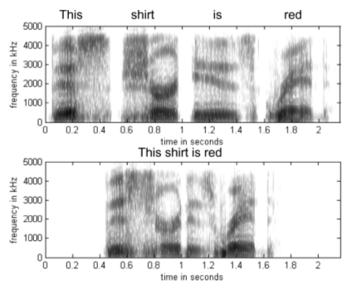
Text-To-Speech Synthesis
Concatenative:
  O espectrograma de baixo não é uma superposição do de cima

Slide 57
Text-To-Speech Synthesis
Concatenative:
  Unit Selection é o estado-da-arte:

Slide 58
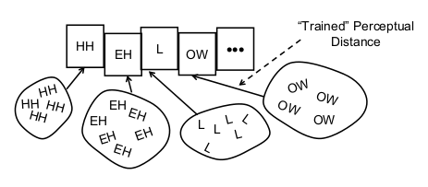
Text-To-Speech Synthesis
Concatenative:
  Unit Selection é o estado-da-arte:
    Escolhe entre múltiplas instâncias

Slide 59
Text-To-Speech Synthesis
Concatenative:
  Unit Selection é o estado-da-arte:
    Escolhe entre múltiplas instâncias
    A instância que melhor casa com o target é escolhida (menos modificações)

Slide 60
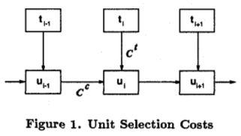
Text-To-Speech Synthesis
Unit Selection:

Slide 61
Text-To-Speech Synthesis
Unit Selection:
  Minimizar target cost: estimativa da incompatibilidade entre uma unidade e o target

Slide 62
Text-To-Speech Synthesis
Unit Selection:
  Minimizar target cost: estimativa da incompatibilidade entre uma unidade e o target
  Minimizar join cost: estimativa da incompatibilidade acústica com o fonema anterior

Slide 63



Text-To-Speech Synthesis
Unit Selection:
  Unidades consecutivas possuem join cost zero (concatenação natural)
  O unit selection é a tarefa de determinar a sequência cujo custo total é o menor

Slide 64
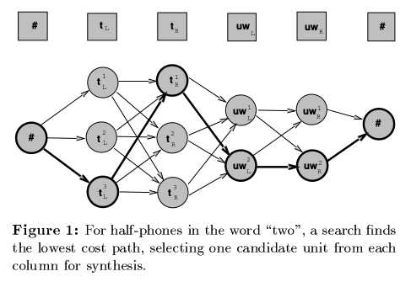
Text-To-Speech Synthesis
Unit Selection:
  Ou, selecionar o melhor caminho (Viterbi search)

Slide 65
Brain-Machine Interface
Back to the formants...

Slide 66
Brain-Machine Interface
Back to the formants...
Técnica recente (2004)

Slide 67
Brain-Machine Interface
Back to the formants...
Técnica recente (2004)
Eletrodos inseridos na região responsável pelos articuladores da fala

Slide 68
Brain-Machine Interface
Back to the formants...
Técnica recente (2004)
Eletrodos inseridos na região responsável pelos articuladores da fala
Estima o primeiro e o segundo formantes

Slide 69
Brain-Machine Interface
Back to the formants...
Técnica recente (2004)
Eletrodos inseridos na região responsável pelos articuladores da fala
Estima o primeiro e o segundo formantes
Delay de 50 ms do neurônio até a fala

Slide 70
Brain-Machine Interface
Back to the formants...
Técnica recente (2004)
Eletrodos inseridos na região responsável pelos articuladores da fala
Estima o primeiro e o segundo formantes
Delay de 50 ms do neurônio até a fala
  Respeita o deadline (200 ms)

Slide 71
Brain-Machine Interface
Back to the formants...
Técnica recente (2004)
Eletrodos inseridos na região responsável pelos articuladores da fala
Estima o primeiro e o segundo formantes
Delay de 50 ms do neurônio até a fala
  Respeita o deadline (200 ms)
Eficácia de 70%

Slide 72
Brain-Machine Interface
Back to the formants...
Técnica recente (2004)
Eletrodos inseridos na região responsável pelos articuladores da fala
Estima o primeiro e o segundo formantes
Delay de 50 ms do neurônio até a fala
  Respeita o deadline (200 ms)
Eficácia de 70%
Difícil gerar fonemas mais complexos

Slide 73
Brain-Machine Interface
Back to the formants...
Técnica recente (2004)
Eletrodos inseridos na região responsável pelos articuladores da fala
Estima o primeiro e o segundo formantes
Delay de 50 ms do neurônio até a fala
  Respeita o deadline (200 ms)
Eficácia de 70%
Difícil gerar fonemas mais complexos (s**t)

Slide 74
Exemplos
Klatt Synthesizer (1980)
  Formant
VocaliD
  Concatenative
CW Speak (codewelt.com/proj/speak)
IBM ViaVoice
Cepstral (www.cepstral.com/en/demos)
AT&T Natural Voices (www2.research.att.com/~ttsweb/tts/demo.php)
Além dos produtos Apple...

Slide 75
É um Sistema de Tempo Real?

Slide 76
É um Sistema de Tempo Real?
Claro!

Slide 77
É um Sistema de Tempo Real?
Claro!
Deve responder sem muito atraso

Slide 78
É um Sistema de Tempo Real?
Claro!
Deve responder sem muito atraso
Ordem e Velocidade da fala importam:

Slide 79
É um Sistema de Tempo Real?
Claro!
Deve responder sem muito atraso
Ordem e Velocidade da fala importam:
  Fonemas fora de ordem → fala sem sentido

Slide 80
É um Sistema de Tempo Real?
Claro!
Deve responder sem muito atraso
Ordem e Velocidade da fala importam:
  Fonemas fora de ordem → fala sem sentido
  Velocidade inconstante → prejuízo ao ouvinte

Slide 81
É um Sistema de Tempo Real?
Claro!
Deve responder sem muito atraso
Ordem e Velocidade da fala importam:
  Fonemas fora de ordem → fala sem sentido
  Velocidade inconstante → prejuízo ao ouvinte
  Deadline hard ou firm

Slide 82
É um Sistema de Tempo Real?
Claro!
Deve responder sem muito atraso
Ordem e Velocidade da fala importam:
  Fonemas fora de ordem → fala sem sentido
  Velocidade inconstante → prejuízo ao ouvinte
  Deadline hard ou firm
Mais por causa da evolução dos computadores:

Slide 83
É um Sistema de Tempo Real?
Claro!
Deve responder sem muito atraso
Ordem e Velocidade da fala importam:
  Fonemas fora de ordem → fala sem sentido
  Velocidade inconstante → prejuízo ao ouvinte
  Deadline hard ou firm
Mais por causa da evolução dos computadores:
  O sinal da fala é lento

Slide 84
É um Sistema de Tempo Real?
Claro!
Deve responder sem muito atraso
Ordem e Velocidade da fala importam:
  Fonemas fora de ordem → fala sem sentido
  Velocidade inconstante → prejuízo ao ouvinte
  Deadline hard ou firm
Mais por causa da evolução dos computadores:
  O sinal da fala é lento
  Não precisa de tantas técnicas sofisticadas...

Slide 85
É um Sistema de Tempo Real?
Também pode ser embarcado (not so good):

Slide 86
É um Sistema de Tempo Real?
Também pode ser embarcado (not so good):
  DSPs são usados para sistemas específicos

Slide 87
É um Sistema de Tempo Real?
Também pode ser embarcado (not so good):
  DSPs são usados para sistemas específicos
  Baixa potência

Slide 88
É um Sistema de Tempo Real?
Também pode ser embarcado (not so good):
  DSPs são usados para sistemas específicos
  Baixa potência
  Concatenative é possível (sem Unit Selection)

Slide 89
É um Sistema de Tempo Real?
Também pode ser embarcado (not so good):
  DSPs são usados para sistemas específicos
  Baixa potência
  Concatenative é possível (sem Unit Selection)
  TD-PSOLA

Slide 90
É um Sistema de Tempo Real?
Também pode ser embarcado (not so good):
  DSPs são usados para sistemas específicos
  Baixa potência
  Concatenative é possível (sem Unit Selection)
  TD-PSOLA
  Database comprimido

Slide 91
Thanks

